Slide 1
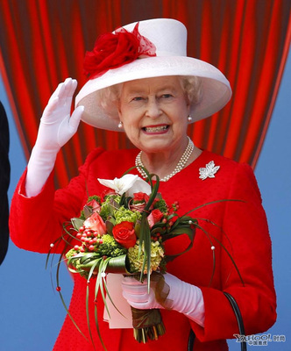
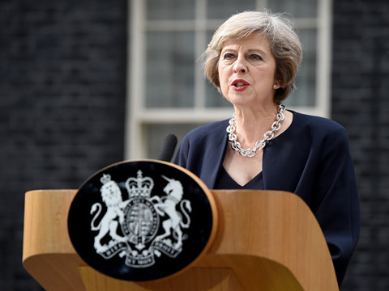
是我！
英国首相特蕾莎·梅
英女王伊丽莎白二世
思考：是谁在统治英国？

Slide 2
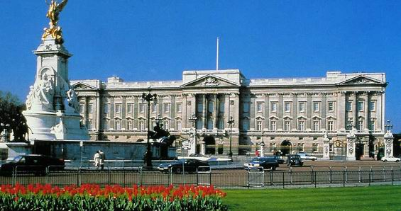
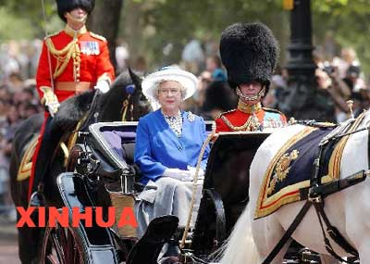
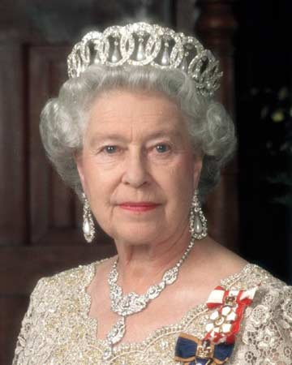
英国王室存在的作用
君主立宪制
含义——
（资本主义国家）以世袭的君主为国家元首，君主权力按宪法规定受到一定限制的政权组织形式。
英王是国家元首，在对外交往中代表英国
英王是国家的人格化，成为民族团结的纽带和国家统一的象征
英王作为英联邦首脑，还起着维系英联邦的纽带作用

Slide 3
第7课
英国君主立宪制的建立
探究一：英国为什么会建立君主立宪制？
探究二：英国君主立宪制是怎样建立并发展完善的？
探究三：英国君主立宪制的特点和意义。

Slide 4
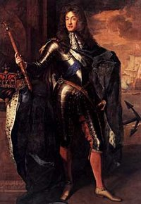
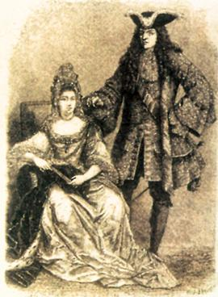
探究一：英国为什么会建立君主立宪制？
思考1：
（1）阅读课本P36历史纵横，归纳英国历史传统上国王与议会有什么关系？
（2）阅读P36第一段，英国当时爆发革命的经济原因是什么？
（3）请结合下面图片和P36最后一段了解英国资产阶级革命的过程。
1、历史传统：
早期英国议会的存在及其对王权的制约。
（1）经济基础：
资本主义的发展。
根本原因
2、现实原因
（2）政治前提：
“光荣革命”标志着英国资产阶级革命的胜利。
查理一世
詹姆士二世
女王玛丽和威廉三世
杀了一个王
逐了一个王
请了一个王

Slide 5
探究二：英国君主立宪制是怎样建立并完善的？
1、君主立宪制的确立——
1689年《权利法案》
为什么说《权利法案》的颁布标志着君主立宪制的确立呢？
《权利法案》的颁布标志着君主立宪制的建立
思考2：请阅读教材P37学思之窗，归纳《权利法案》限制了国王的哪些权力？保证了议会什么权力？
未经议会同意，国王无权废除法律或停止法律的执行；
未经议会同意，国王不能征税;
议会议员之选举应是自由的。
——以上材料来自《权利法案》
立法权
征税权
选举权
英国的权力中心从 转移到了
国王
议会
国王的权力受到议会和 的严格限制
法律

Slide 6
《权利法案》颁布前后，议会与国王权力的变化？
颁布前: 王权至上，议会受限
颁布后：议会的权利日益超过国王
的权利，国王开始逐渐处于
“统而不治”的地位。
标志君主立宪制开始确立。
立法权转移到议会

Slide 7
议会
权力中心
上院
下院
代议制
由选民选出代表产生代议机构行使国家权力的制度，是一种间接民主。
国 王 任 命
选 民 直 接 选 举
目 的
防止独裁专制、维护民主政治
特点（原则）
集体统治

Slide 8
探究二：英国君主立宪制是怎样建立并完善的？
1、君主立宪制的确立——
1689年《权利法案》
2、君主立宪制的发展——
1721年责任制内阁的形成
在英国，在中世纪纪早期有……大议会，协助国王处理国事。
光荣革命后，国王经常在一个秘密的小房间里召集贵族、大臣和高级教士开会，人们称之为“内阁会议”
“不懂英语的国王”
1714年安妮女王去世后，无嗣继承，德国远亲乔治一世入主英国，但他不熟悉英语，对英国事务也不关心。掌控行政大权的内阁会议逐渐由国王主持转向由财政大臣主持。1721—1742年，政府工作由罗伯特•沃波尔主持，实际上成为英国的第一任首相。
——摘编自阎照祥《英国政治制度史》
请回答：国王逐渐失去了什么权利？
行政权

Slide 9
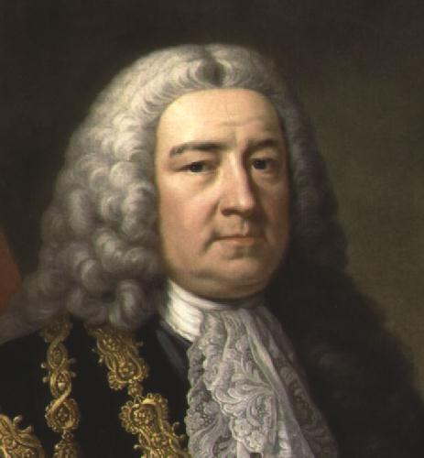
1721年，罗伯特 · 沃尔波尔（Rorbert Walpole）成为英国历史上第一任内阁首相。

Slide 10
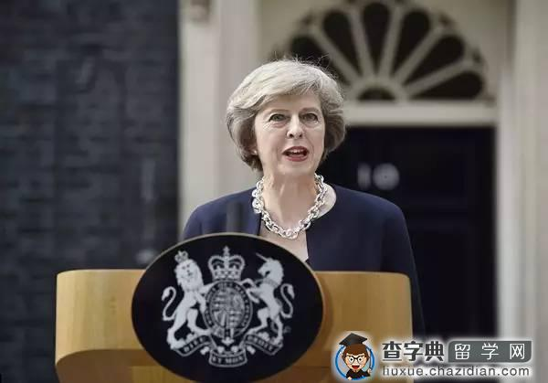
特蕾莎·梅接任英国首相发表就职演讲(全文)_凤凰资讯
2016年7月14日 -英国保守党党首 特蕾莎·梅正式接任英国首相,成为英国史上第二位女性首相。在英国正面临巨大变革的... 来源:凤凰资讯
特蕾莎·梅首相

Slide 11
特蕾莎·梅上台组阁一定是具备了什么条件？ 结合书本P38最后一段
首先，保守党必须在下院大选中获胜成为多数党；
其次，保守党必须单独拥有下院中一半以上的席位或与其他党派联合拥有一半以上的席位；
再次，她本人必须是保守党领袖；
最后，要由国王任命才行。

Slide 12
责任内阁制下的政府与议会
形式上任命授权组阁
国家元首(权力象征)
形式上批准
责任制内阁(行政权)
国王
提出内阁名单
首相
内阁(政府)
对议会负责
与首相共进退
对议会负责
实际掌握国家大权
多数党领袖
监督政府行政
议会(下院)
立法机构(立法权)
选民选举

Slide 13
合作探究
紧缩政策遭反对 英国首相特雷莎·梅遇到新麻烦
2017-07-06 16:42 来源:新华社
.....此间舆论认为，从目前形势看，保守党尚可继续执政，特雷莎·梅的政治命运将取决于她在“脱欧”谈判、紧缩政策等关键问题上的处理。但鉴于她面临诸多麻烦，一些媒体预测，可能无法执政到本届内阁任期结束。针对首相的紧缩政策，你认为：
⒈内阁成员大体上是赞同还是反对？为什么？
答：赞成。集体负责，共同进退。
⒉女王伊丽莎白二世如果反对，特雷莎·梅会不会为此改变主意？为什么？
答：不会。首相掌握行政大权，不对国王负责。
⒊议会中大多数极力反对，结果又会如何？
答：议会可以通过对政府的不信任案，要求内阁下台；内阁要么下台，要么宣布解散下院，重新选举。

Slide 14
探究二：英国君主立宪制是怎样建立并完善的？
1、君主立宪制的确立——
1689年《权利法案》
2、君主立宪制的发展——
1721年责任制内阁的形成
3、君主立宪制的完善——
1832年议会改革
议会政党制度的形成
（1）改革的原因：
工业革命
工业资产阶级
以后， 要求扩大政治权利。
光荣革命之后，议会成为国家权力中心。但旧的选举方法按照土地的多少规定选举资格，使选举长期为贵族地主掌握。工业革命之后，工业资产阶级迅速崛起，为了获得良好的经济发展环境，强烈要求对议会进行改革。
（2）改革的内容：
工业资产阶级
获得了更多的议席。
（3）改革的影响：
工业资产阶级
扩大了 的政治权利，进一步促进了工业资本主义发展。

Slide 15
议会政党制度的形成
18世纪70年代
辉格党
托利党
19世纪30年代
自由党
保守党
20世纪 20年代后
工党
保守党
参加议会竞选两党轮流执政

Slide 16
探究三：英国君主立宪制的特点和意义。
思考：请结合课本P39历史纵横，归纳英国君主立宪制有哪几个特点？
一位英国的宪法权威人士曾说：“上下两院如果作出决定，就是把女王本人的死刑判决书送到她面前，她也不得不签字。”
1 、是君主制、民主制与贵族制三者融为一体的混合物。
2 、国家的权力中心在议会，议会是国家最高立法机关。
君权有限
3 、内阁掌握行政权并对议会负责。
“议会除了不能把女人变成男人和把男人变女人外，在法律上能做任何事。”
4 、虽然保留君主，但君主处于“统而不治”的地位，作为国家统一的象征。
议会至上

Slide 17
探究三：英国君主立宪制的特点和意义。
思考4：请阅读下面材料，谈一谈英国君主立宪制对英国有什么意义？
材料一
英国的君主立宪政体，大大削弱了国王的权力，议会及政府逐步掌握了治理国家的权力，这种政治体制结束了英国的封建专制制度，使得英国走上了资产阶级政治民主化的道路。
1、对英国的影响
（1）政治上：
结束了君主专制制度，确立了君主立宪制。

Slide 18
探究三：英国君主立宪制的意义。
思考4：请阅读下面材料，谈一谈英国君主立宪制对英国有什么意义？
材料二
工业革命为什么首先在英国发生？其根本的因素是：“光荣革命建立了一个合适的政治制度……”所以，英国领先世界的最大优势不是海外贸易，不是科学，也不是地理位置，而是宪政。
——《英国式道路》钱乘旦
1、对英国的影响
（2）经济上：
推动了工业革命的爆发，促进了资本主义的进一步发展。

Slide 19
探究三：英国君主立宪制的意义。
思考5：请阅读下面材料，谈一谈英国君主立宪制对世界有什么意义？
材料三
美国史学家柯麦芝说：“成百的国家，无论是新国家还是老国家，都选择了英格兰的议会制度。”
2、对世界的影响：
提供了一种资本主义政治体制发展的范例。

Slide 20
本课小结: 英国君主立宪制形成的“一，二，三”
一条主线：
制的确立、发展和完善
权力逐渐削弱， 权力不断加强
立法权由国王转移到 ，
行政权由国王转移到 ，
政治权力由贵族民主转移到 阶级民主， 并下移到公民民主。
君主立宪
两个趋势：
国王
议会
三个转移：
议会
内阁
工业资产

Slide 21
讨论思考：1.比较1689年中英两国政治体制有何本质的不同？对各自国家的发展分别产生了怎样的影响？
材料一：“今天下大小事务，皆朕一人亲理，无可旁贷。若将要务分于他人，则断不可行。所以无论，朕必躬自断制。” ——清-康熙帝 材料二：凡未经议会同意，以国王权威停止法律或停止法律实施之僭越权力，为非法权力。 ——《权利法案》

Slide 22
2.雅典民主制度与当今西方民主制度的区别与联系是什么？
雅典民主制度：只有男性公民享有公民权。实行的是单纯的、直接的民主，公民大会是不受制约的最高权力机构，有时少数异己分子包括社会精英均处在被排斥的地位。
现代西方民主制度：所有成年人均享有公民权。实行代议制度、政党政治和分权制衡，力求在大众意愿和社会精英（包括与大众意愿相左的少数人）之间维持某种平衡。
——摘自龚月萍《浅探古希腊民主政治与现代西方民主政治的异同》

Slide 23
当堂检测
1、英国“光荣革命”后的一系列法令，规定了国王不得违反某些法规，但对国王可以行使的权力却未明确规定。结合所学，国王仍保留的权力是
A、筹集税款 B、干预立法
C、招募军队 D、任命大臣
D

Slide 24
当堂检测
2、安妮女王没有子嗣，她去世后王位就要复归詹姆士二世及其世系，“光荣革命”的成果将要功亏一篑。因此，1701年英国通过法律规定，安妮女王去世后王位将转入詹姆士二世的德意志表亲索菲亚手中。此举体现了英国政体的本质特点是
A、以和平方式过渡政权
B、完善王位继承制度
C、深受欧洲大陆王室影响
D、议会权力高于王权
D

